Slide 1
Détection de faux billets
Classification par caractéristiques physiques — ONCFM
Josy Elices-Diez | Juin 2026
1

Slide 2
Sommaire
Les données
Preprocessing
Modélisation
Application
1 500 billets, 6 mesures physiques, ratio 2:1 vrais / faux
Encodage, imputation, standardisation, split stratifié 75/25
4 algorithmes : K-means, Rég. logistique, KNN, Random Forest
Script Python — 2 modes d'entrée, sortie VRAI / FAUX par billet
2

Slide 3
Contexte : identifier automatiquement les faux billets
1 500
6
20
4
billets dans le jeu de données
mesures physiques par billet
valeurs manquantes (margin_low)
algorithmes comparés
Données ONCFM — scans physiques : diagonal, hauteurs gauche/droite, marges basse/haute, longueur
3

Slide 4
Les données
Exploration du jeu d'entraînement
4

Slide 5
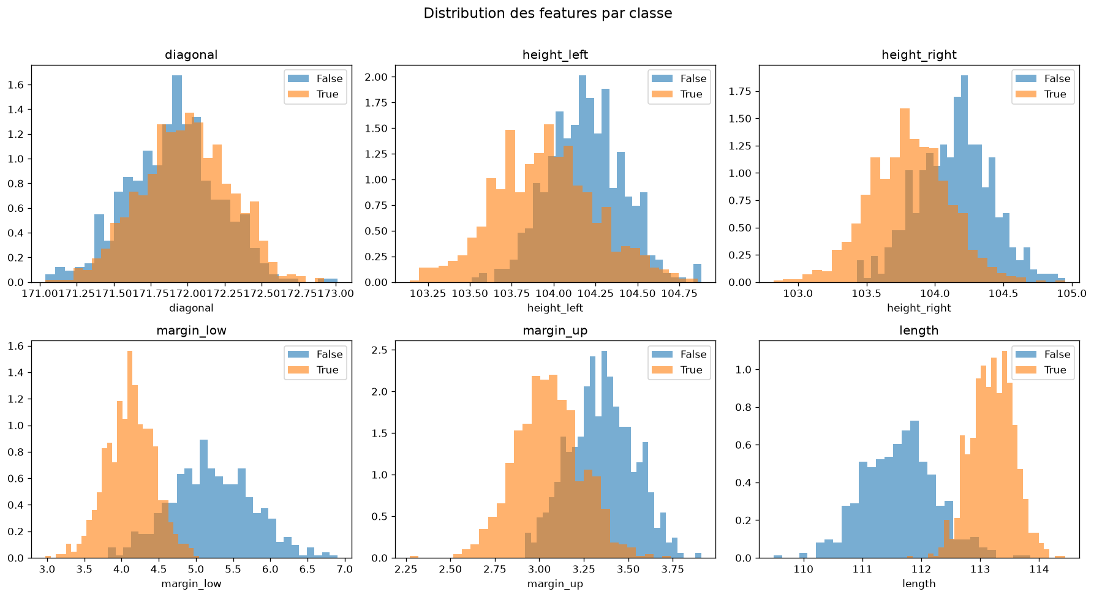
Les faux billets se distinguent nettement sur margin_low et length
1 000
billets vrais (67 %)
500
faux billets (33 %)
2:1
ratio vrais / faux
5

Slide 6
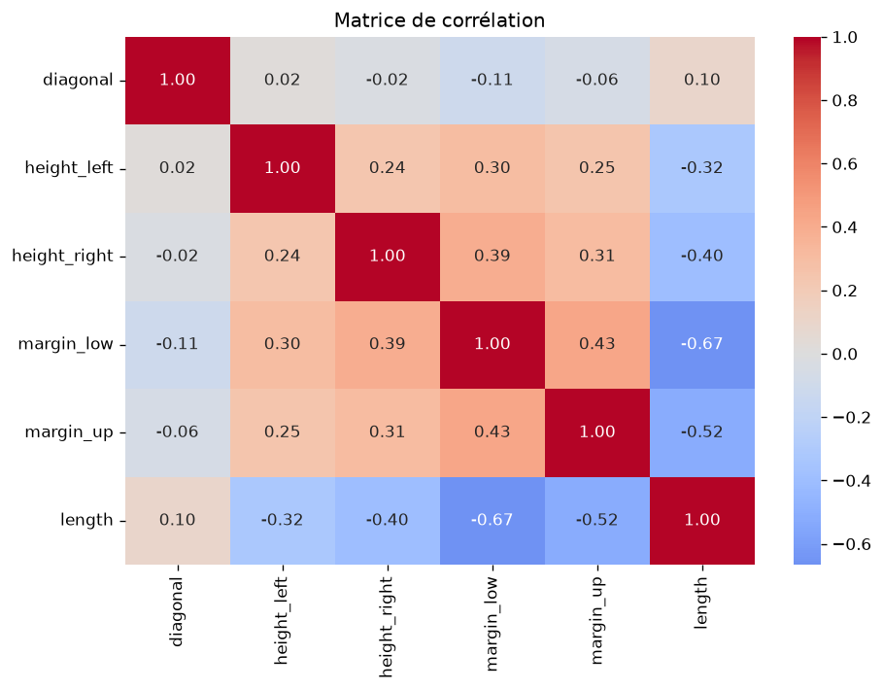
margin_low : 20 valeurs manquantes comblées par régression linéaire
20
valeurs manquantes dans margin_low
Rég.
lin.
imputation sur les 5 autres features
6

Slide 7
Preprocessing
Préparer les données avant la modélisation
7

Slide 8
4 étapes de preprocessing avant la modélisation
Encodage cible
Imputation
Standardisation
Split stratifié
is_genuine : True/False
→ 1 (vrai) / 0 (faux)
margin_low : 20 lignes manquantes comblées par régression linéaire sur les 5 autres features
StandardScaler
(moyenne=0, écart-type=1)
Obligatoire pour KNN,
K-means, rég. log.
75 % train — 1 125 billets
25 % test — 375 billets
Stratifié : préserve
le ratio 2:1
8

Slide 9
Modélisation
Comparaison de 4 algorithmes
9

Slide 10
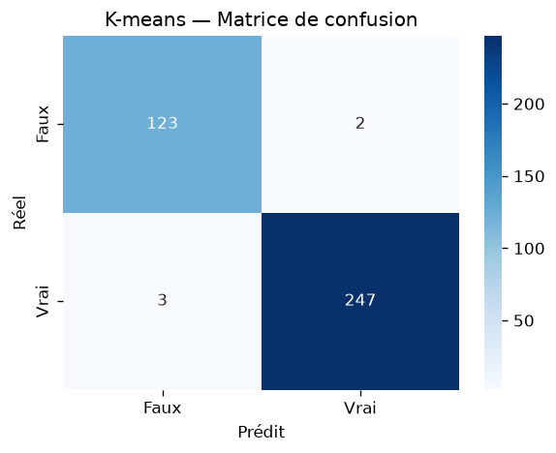
K-means : prédiction par distance aux centroïdes (non supervisé)
98.4 %
Recall — faux billets
98.7 %
Accuracy globale
—
AUC-ROC
(pas de proba)
10

Slide 11
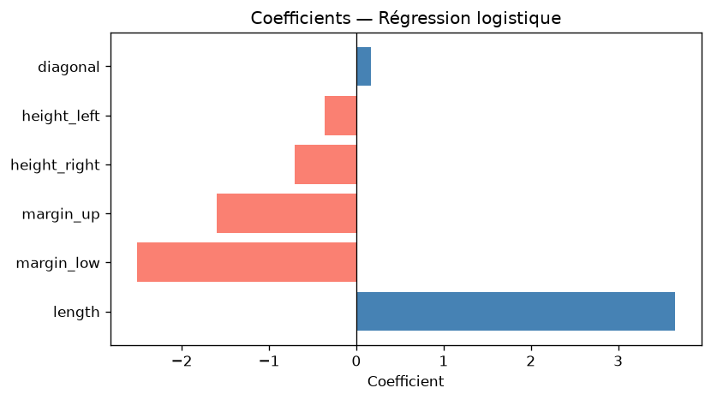
Régression logistique : margin_low et length sont les features décisives
98.4 %
Recall — faux billets
99.2 %
Accuracy globale
0.9996
AUC-ROC
11

Slide 12
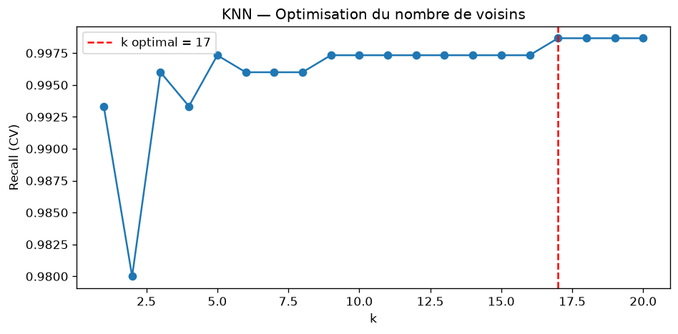
KNN : k optimal trouvé par GridSearchCV — meilleur AUC-ROC
98.4 %
Recall — faux billets
99.2 %
Accuracy globale
0.9997
AUC-ROC meilleur
12

Slide 13
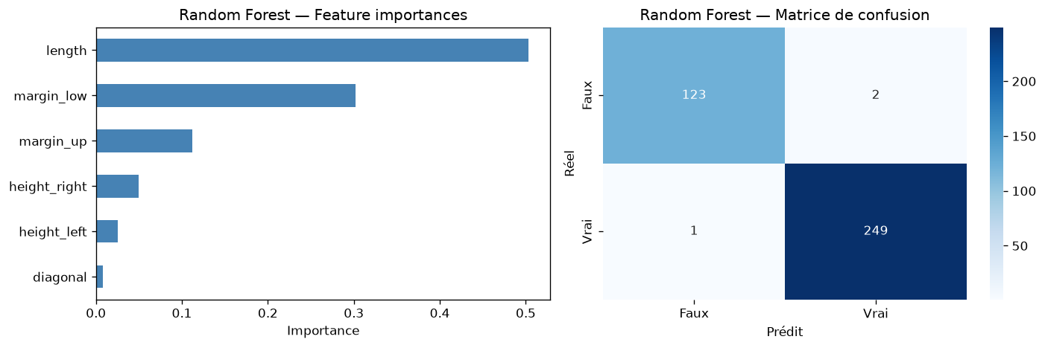
Random Forest : margin_low domine les feature importances
98.4 %
Recall — faux billets
99.2 %
Accuracy globale
0.9994
AUC-ROC
13

Slide 14
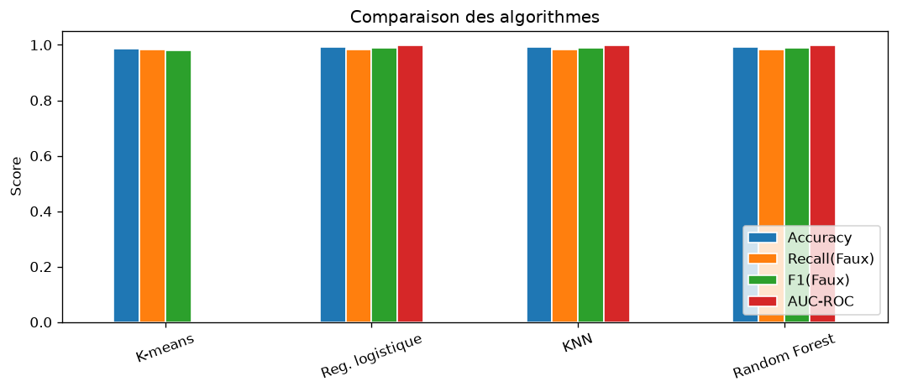
Les 3 modèles supervisés atteignent 99.2 % d'accuracy
KNN
modèle retenu
98.4 %
Recall(Faux)
0.9997
AUC-ROC
14

Slide 15
KNN retenu : meilleure séparation probabiliste des classes
Critère 1 — Recall
Égalité sur 3 modèles
Tie-break AUC-ROC
K-means écarté
Recall(Faux) = 0.984
Priorité absolue : un faux billet classé vrai est un risque opérationnel majeur
Rég. log., KNN et Random Forest atteignent tous Recall = 0.984 et F1 = 0.988
KNN : 0.9997
Rég. log. : 0.9996
Random Forest : 0.9994
KNN discrimine mieux en probabilité
Algorithme non supervisé : l'alignement cluster/classe est une inférence post-hoc, moins robuste sur données inconnues
15

Slide 16
Application
Script Python prêt pour la production
16

Slide 17
2 modes d'utilisation — une ligne de sortie par billet
Mode CSV (multi-billets)
python script.py \
--csv billets_production.csv
VRAI
VRAI
FAUX
VRAI
Une ligne par billet dans l'ordre du CSV
Mode valeurs (1 billet)
python script.py --values \
172.28 103.95 103.91 \
4.78 3.31 111.40
FAUX
Ordre des valeurs :
diagonal height_left height_right
margin_low margin_up length
17

Slide 18
Résultats — modèle KNN validé sur 375 billets
99.2 %
98.4 %
0.9997
2 modes
Accuracy globale
Recall — faux billets
AUC-ROC
CSV ou valeurs directes
Entraîné sur 1 125 billets, validé sur 375 — données ONCFM, juin 2026
18

